Slide 2
Bedre forståelser av planer for innbyggere og beslutningstakere!
Erik Landsnes
Digitaliseringsevangelist
Notes:
Intro – Erik Landsnes (f. i Stavanger, bosatt i Bærum)
Jobber i Norkart med digitalisering av kommuner, og ansvarlig for Statlige og private markedet.
Norkart har stand
Digitale kommune
Automatisering og digitalisering
Datavarehus og Open source
CityPlanner
Foredraget «Bedre forståelse av planer for innbyggere og beslutningstakere»
Powerpoint, video og demo
Spørsmål til slutt.

Slide 3
Hvordan kan innbygger og beslutningstaker få en bedre forståelse av hva som er planlagt?
Kommunereformen!
KMD-prosjekt i Stavanger og Sandnes
Bedre forståelse ved bruk av 3D!
Hvordan kan jeg som innbygger påvirke by- og stedsutviklingen?
Hvordan komme i gang?
Notes:
Hva legger jeg i dette?
Hvordan innbygger og beslutningstaker få en bedre forståelse av hva som er planlagt?
Planer – hvordan vil de se ut?
2D-plankart er tekniske og vanskelige.
Visualisering. Vi er vant til å forholde oss visuelt.
Vise hva som er planlagt
Hvordan blir de nye sentrumsplanene?
Påvirke! Hvordan kan jeg som innbygger påvirke by- og stedsutviklingen?
Hvilke muligheter har jeg som innbygger?
Hvordan kan man involvere barn og unge i stedsutvikling? Hva har de behov for?
Vil et sted være attraktivt for unge nyetablerende dersom det ikke er tilrettelagt for barn og unge?
Kommunereformen
Dreier seg hovedsakelig om digitalisering og fjerning av tidstyver
Men også, bedre tjenester til innbyggerne – styrke lokaldemokrati.
Se på KMD-prosjekt i Stavanger og Sandnes – bedre forståelser av planer (likere forståelse, bedre planer, mindre tid osv.)
Hvordan komme i gang?
Hvordan kan kommunen kommunisere bedre med innbyggerne?
Tidligere mye arbeid med 3D-modell, bygg, etc. Fornøyd når man hadde kommet så langt
Nå er alt klart, bare å begynne å sette inn egen modeller.
Fokus i kommunereformen – styrking av lokaldemokratiet og bedre kommunikasjon med innbyggerne

Slide 4
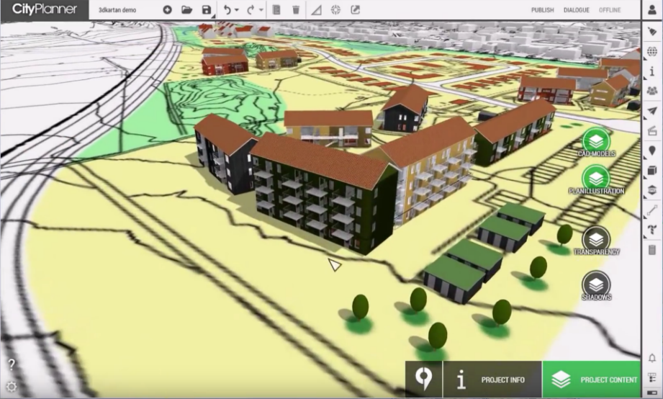
Cityplanner
- Alt skjer på web
3D-visualisering for plan og GIS
Støtteverktøy i byutviklingsprosjekter
Kommunikasjons- og dialogverktøy
100% webbasert med mulighet for offline
Tilgjengelig på alle plattformer
Notes:
Norkart er distributør av 3D-verktøyet CityPlanner, et webbasert verktøy for presentasjon og visualisering av 3D-data, utviklet av Agency9. CityPlanner er tatt i bruk med stort hell i Sverige og er et verktøy blant annet kommunene bruker for å kommunisere bygg, tiltak og planer i 3D ut mot innbyggere og beslutningstakere (politikere). Ved å presentere planer og utbyggingsprosjekter vil brukerne få en bedre forståelse av hva som er planlagt.
38% av kommuner som er større en 40 000 innbyggere bruker CityPlanner. 9 av 10 største har CityPlanner.
Jobber mot mindre kommuner.

Slide 5
Cityplanner
- planlegg smartere med 3D
Opprett egne 3D-prosjekt
Import av CAD og 3D-modeller
POI med bilder, tekst og URL
Kombinere med egne kartlag fra vektordata og WMS
Sol/skygge analyse
Publiser prosjekt til publikum og beslutningstakere
Innbyggerdialog
Notes:
Med CityPlanner kan du:
Laste opp CAD-modeller og bilder
Lage 3D-objekter
Legge på POI med bilder, tekst og URL-lenker
Legge til kartdata som vektordata eller WMS
Ingen installasjon behøves. Innlogging og bruk av CityPlanner gjøres i nettleseren på møterommet, kontoret eller hjemme.
3D-modell
Norkarts detaljerte 3D-modell er bygget opp av en detaljert terrengmodell med N1000 som mest detaljerte data i områder hvor dette er tilgjengelig. Over terrengmodellen har vi drapert ortofoto. 3D-bygg er generert fra FKB-bygg. Hele 3D-modellen streames fra Norkarts servere i Sandvika.
Innbyggerdialog – la innbyggerne og politikere ta del i beslutningsprosessen
Legg inn planlagt bygg og infrastruktur i løsningen og inviter innbyggerne til å komme med innspill. Vil styrke den lokaldemokratiet og få en bedre forståelse av hva som er planlagt.

Slide 6
Hvordan kan innbygger og beslutningstaker få en bedre forståelse av hva som er planlagt?

Slide 7
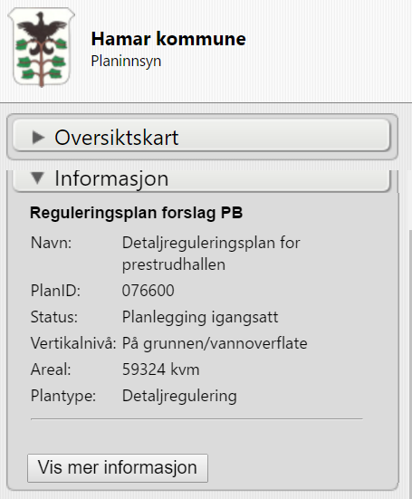
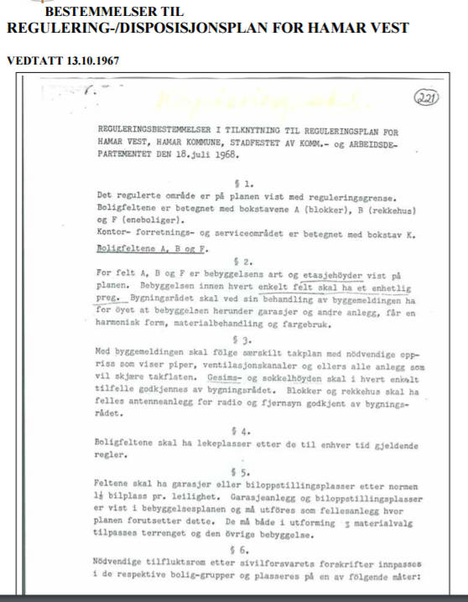
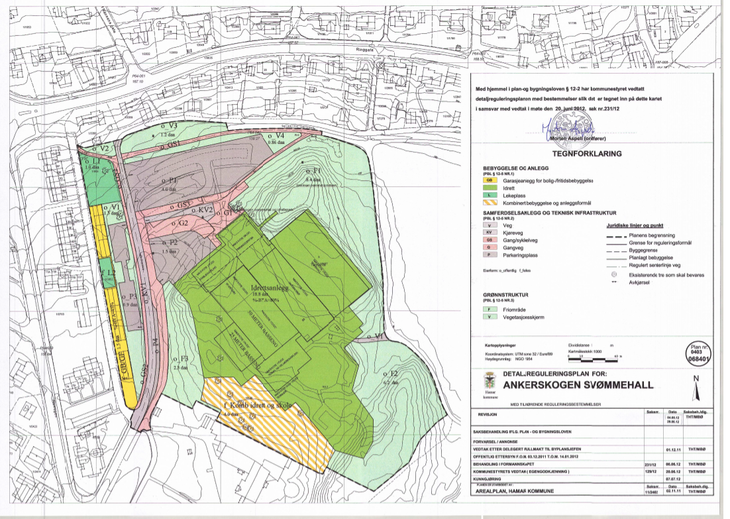
Notes:
Dagens saksgang for plan
Detaljert og lite intuitiv
Planinnsyn med planer, på, under og over bakken
Planregister med metadatat
Planbestemmelser
Plankart
Saksgang og saksfaser

Slide 8
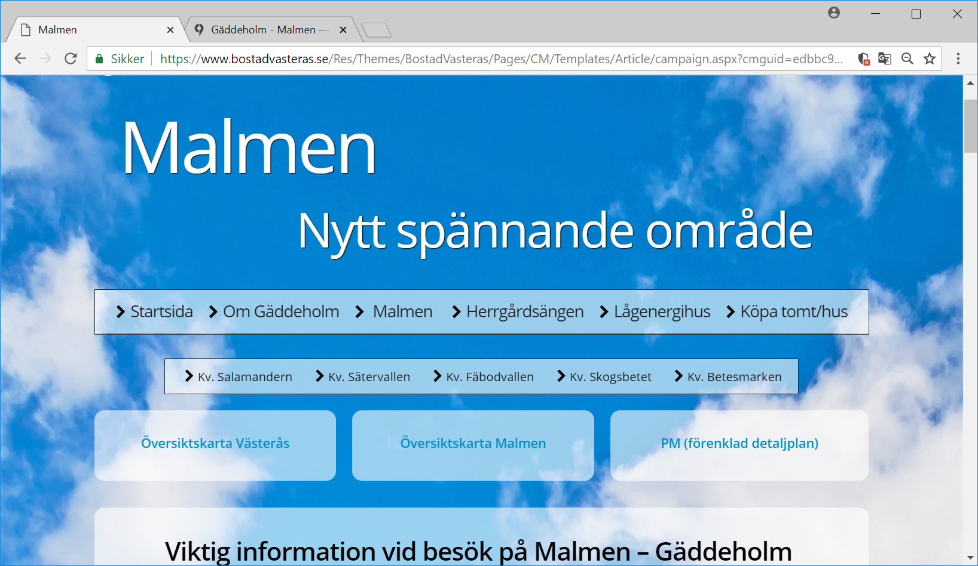

Slide 9
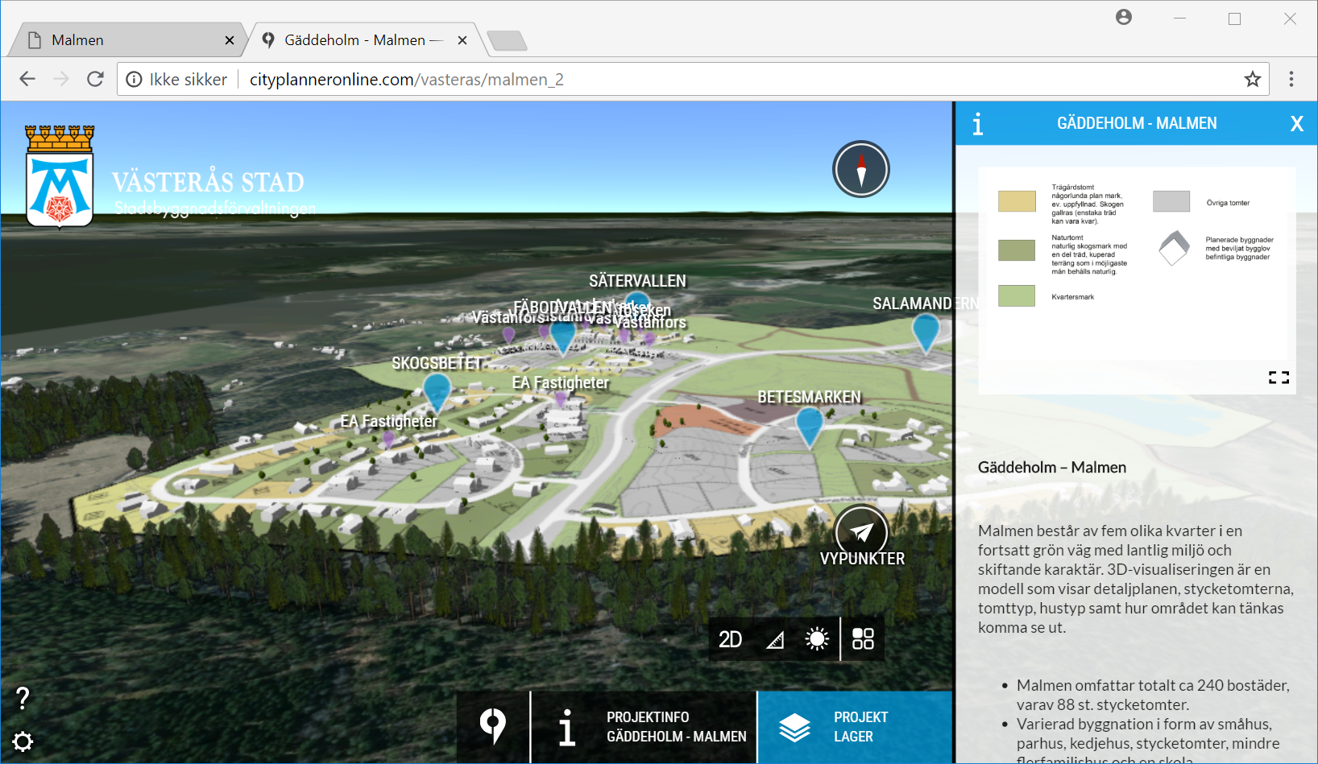

Slide 10
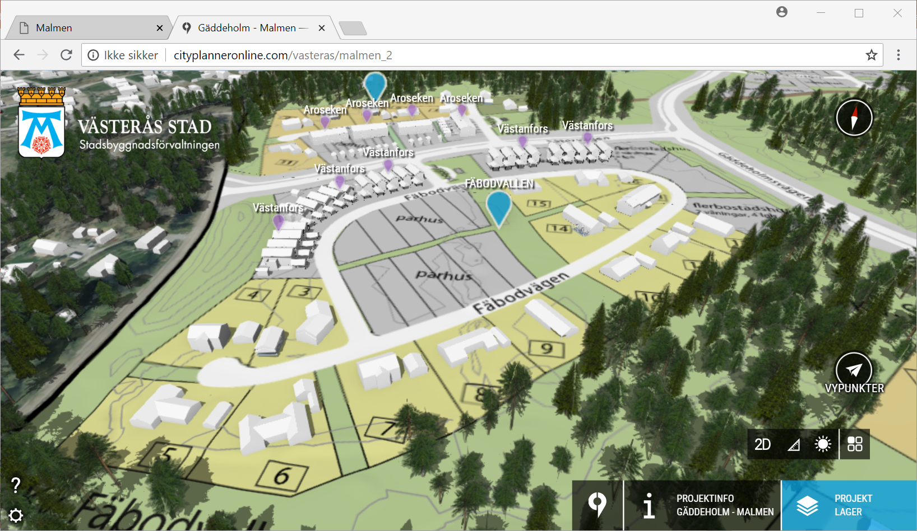

Slide 11
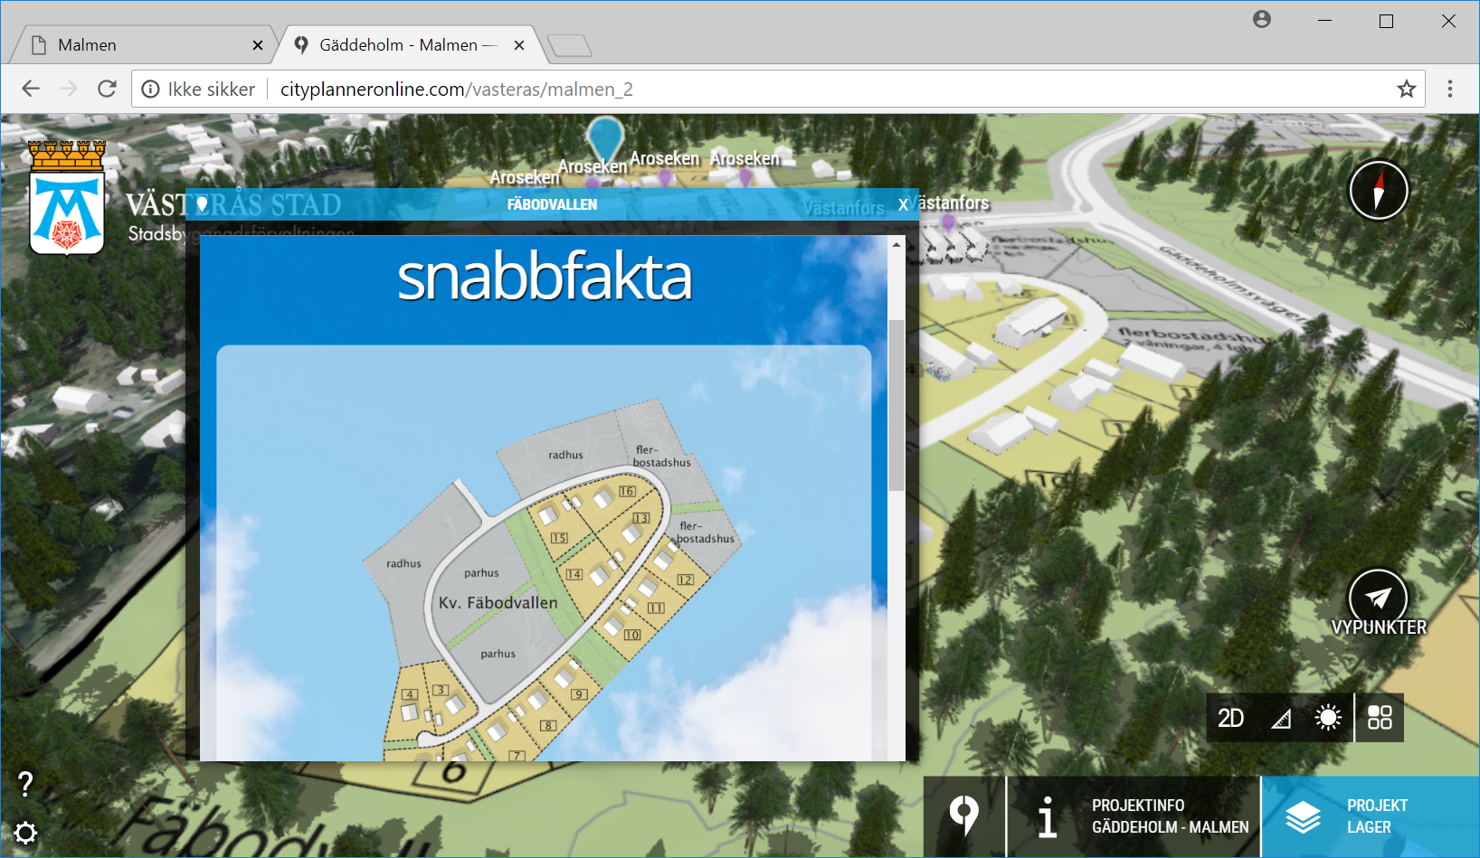

Slide 12
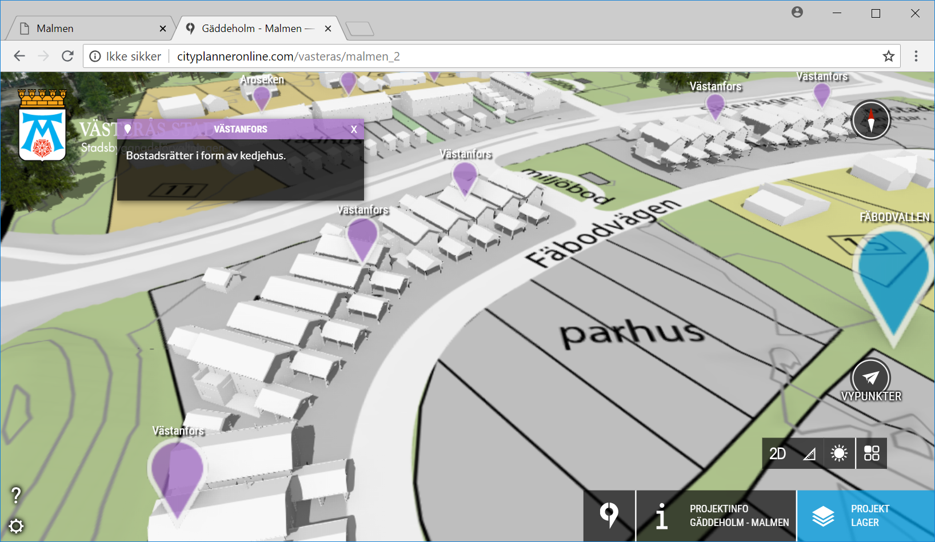

Slide 13
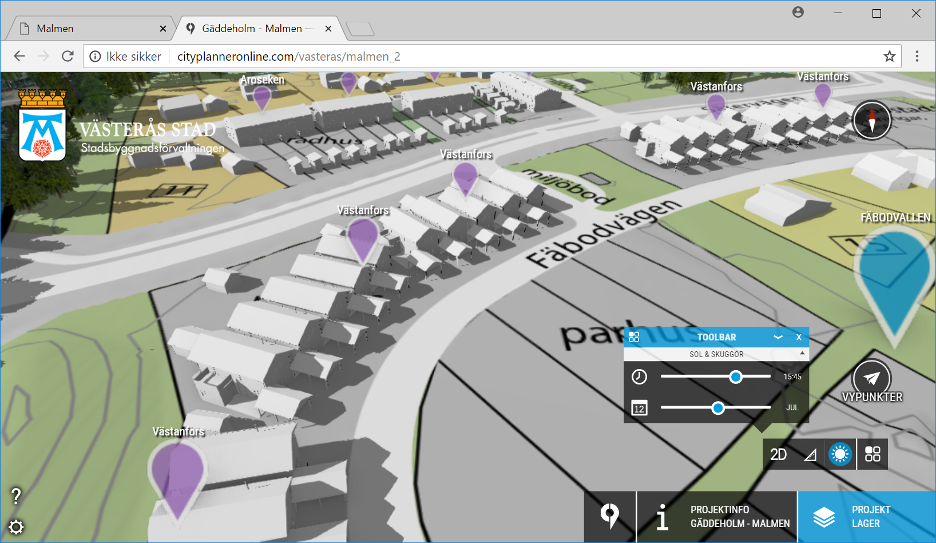

Slide 14
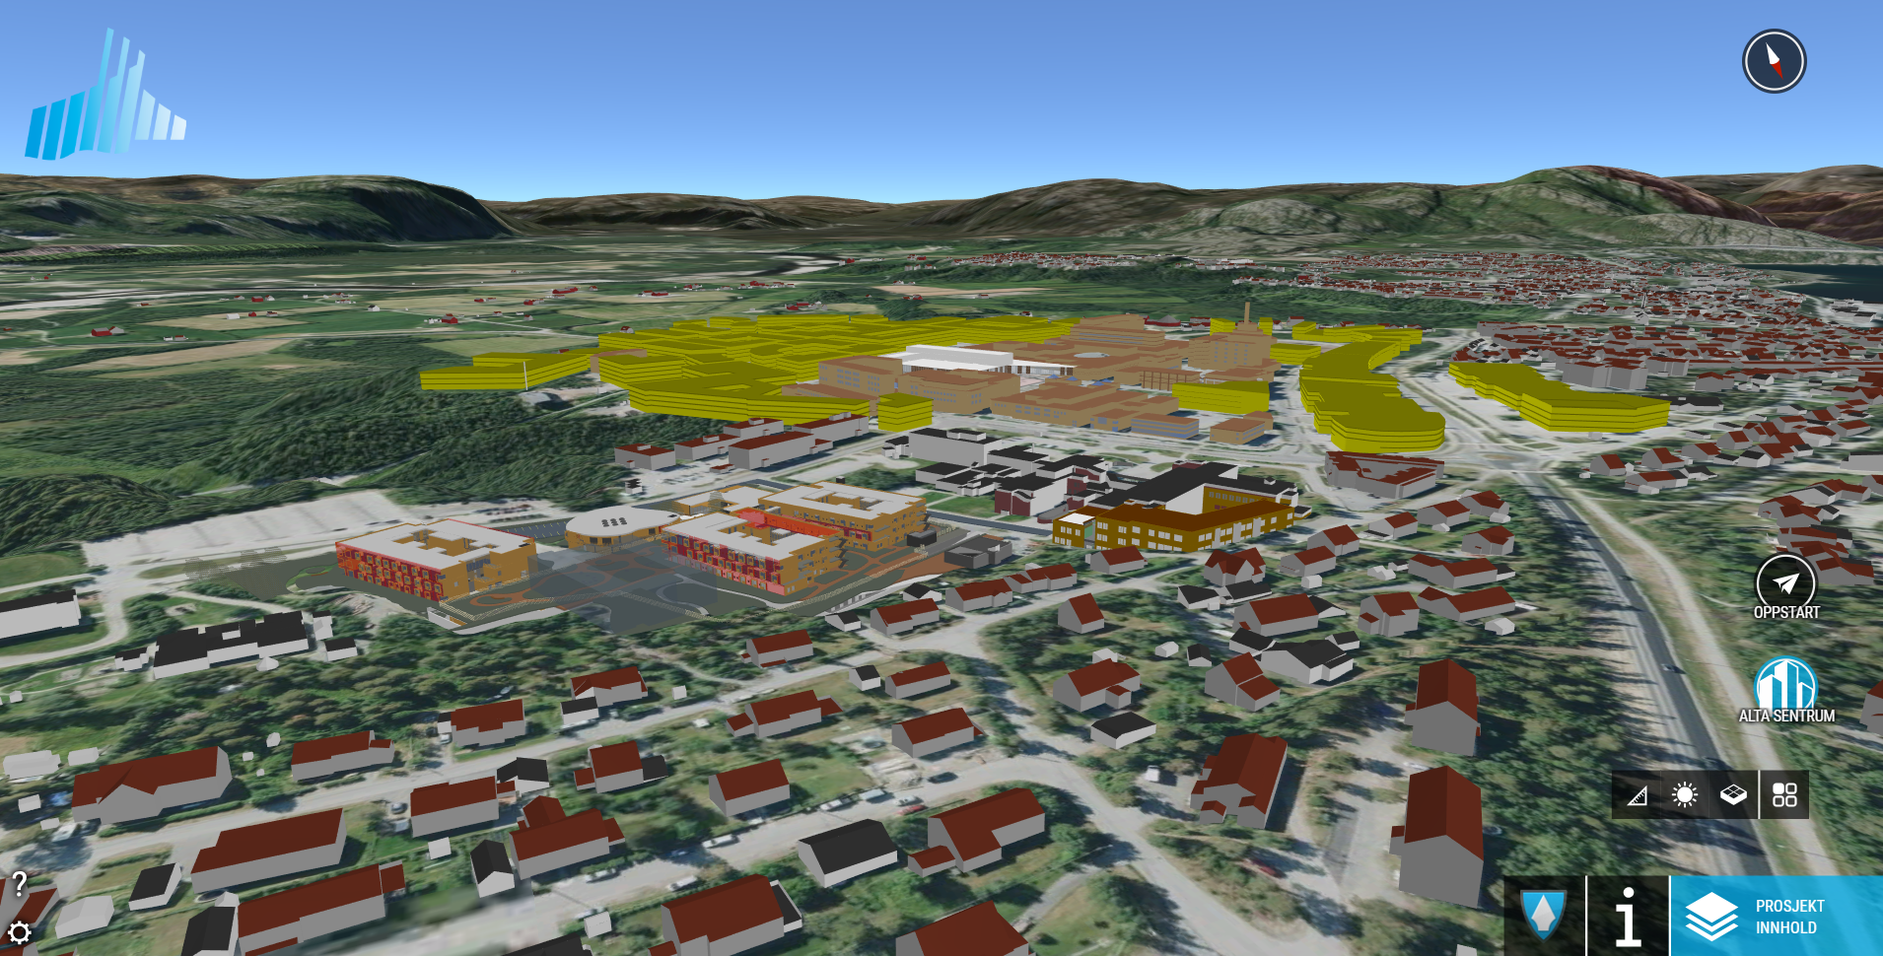

Slide 15
Involvere innbyggerne
Hvordan kan jeg som innbygger påvirke by- og stedsutviklingen?

Slide 16
Involvere innbyggerne
- Hvordan kan jeg som innbygger påvirke by- og stedsutviklingen?
CityPlanner tilbyr mulighet for medvirkning via innbyggerdialog
Spørreundersøkelsen kan tilpasses
Bruksområder:
Utvikling av egne planer
Uttalelser av gjeldende planer
Idéforslag
Arkitektkonkurranse
Medvirkning fra barn og unge - skoleprosjekt

Slide 17
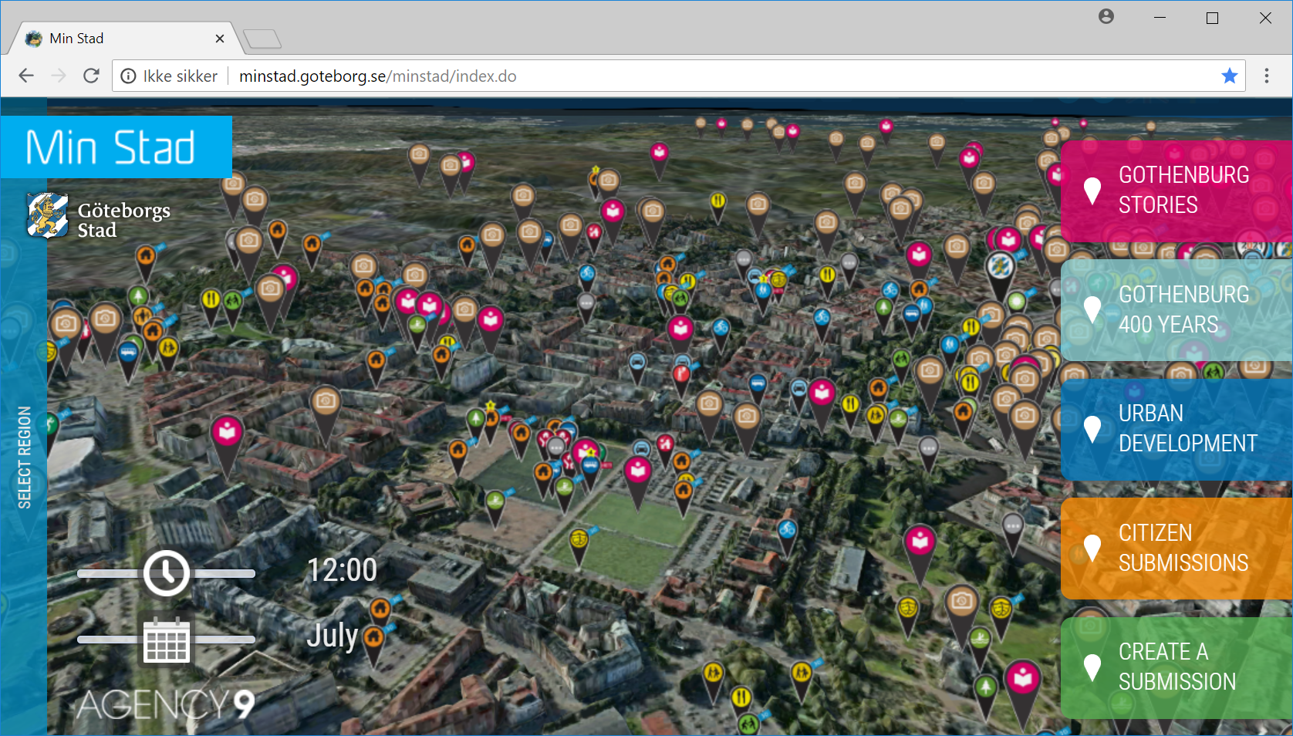

Slide 18
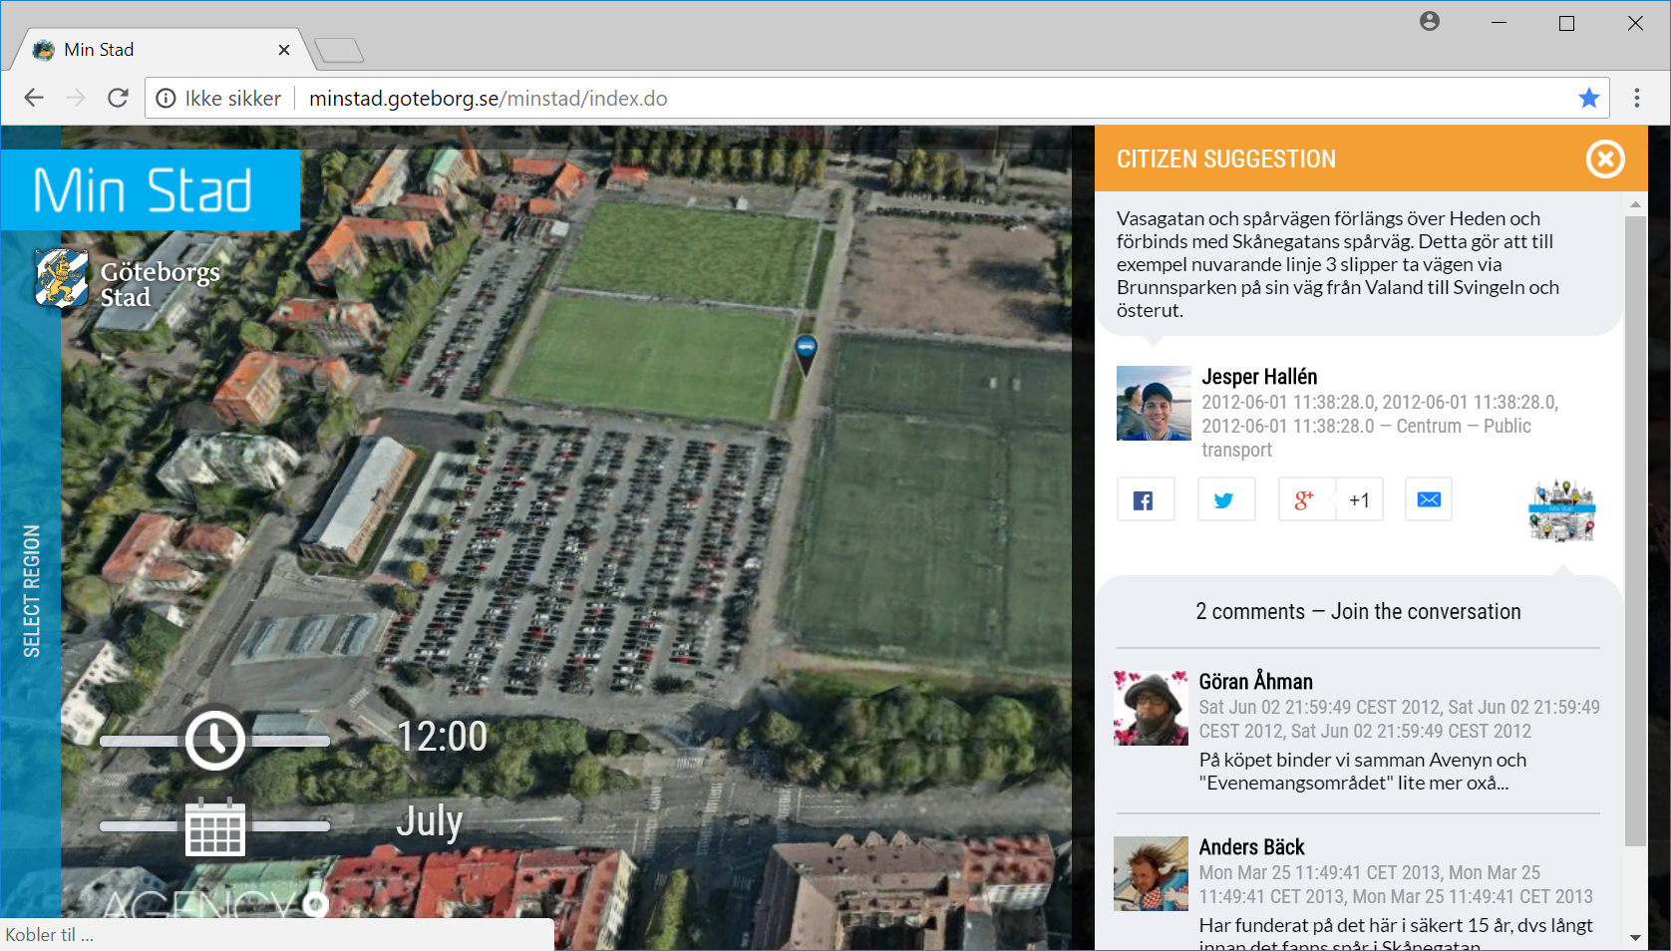

Slide 19
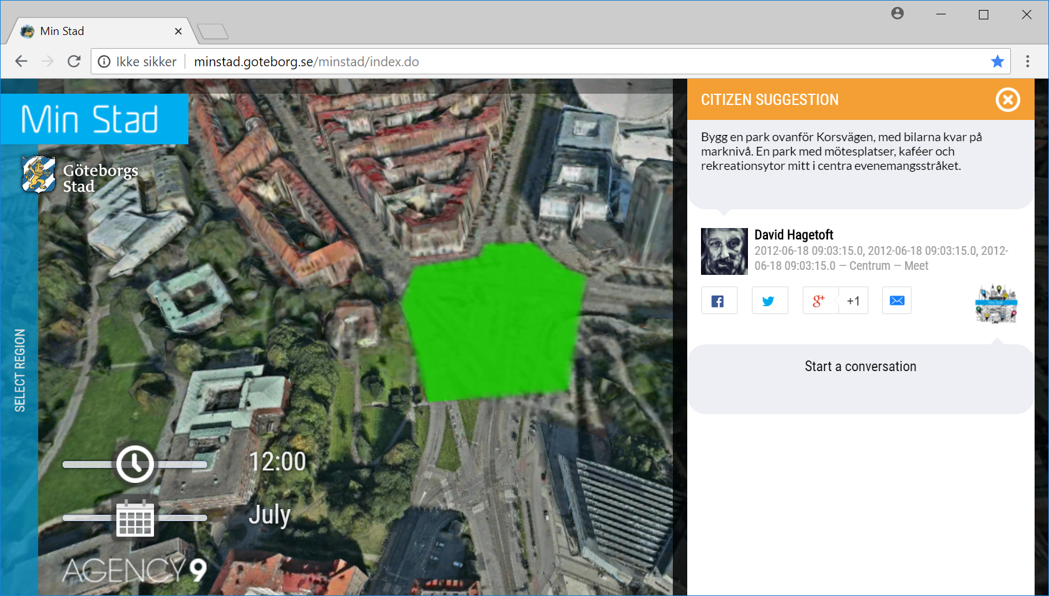

Slide 20
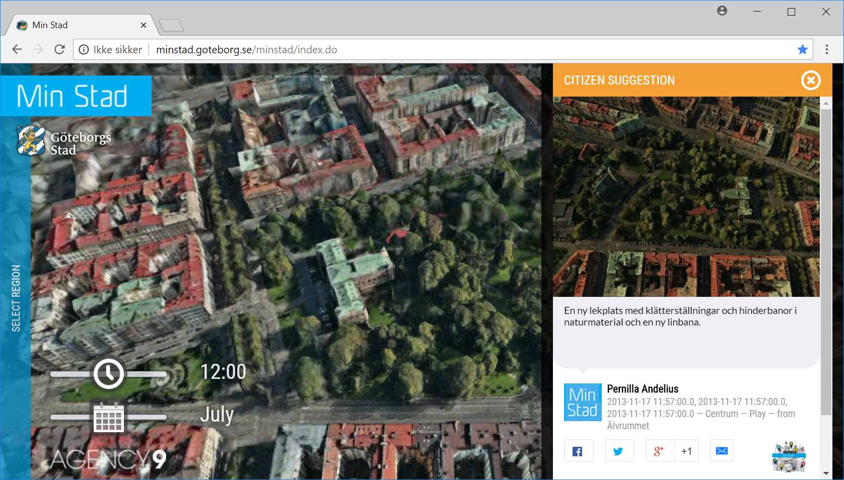

Slide 21
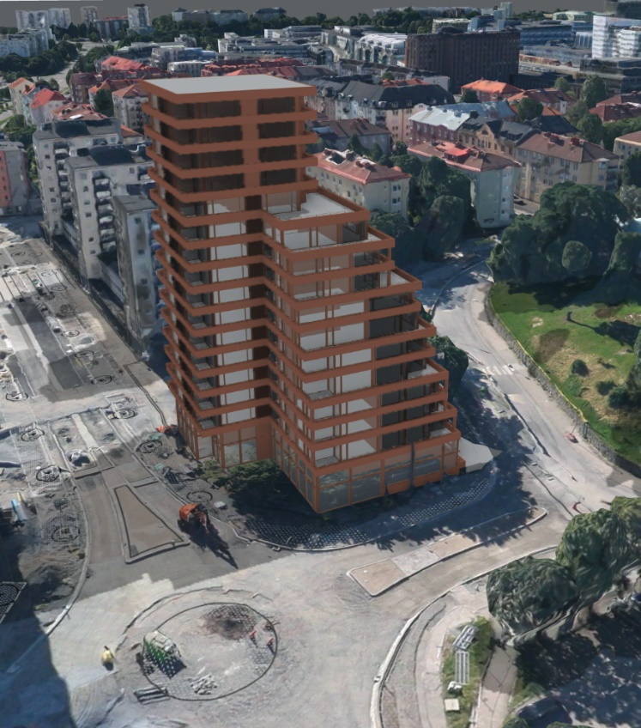
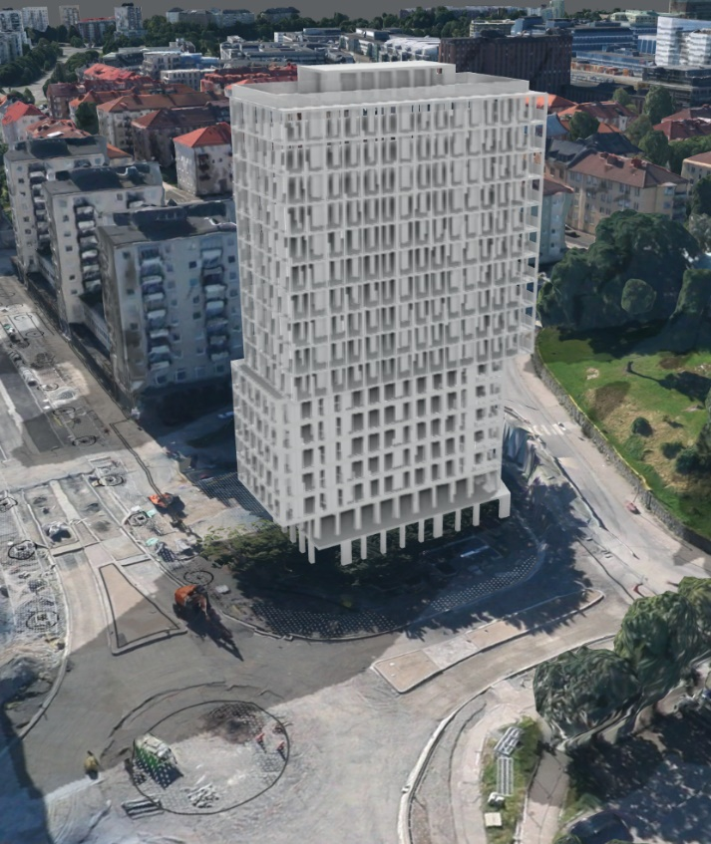
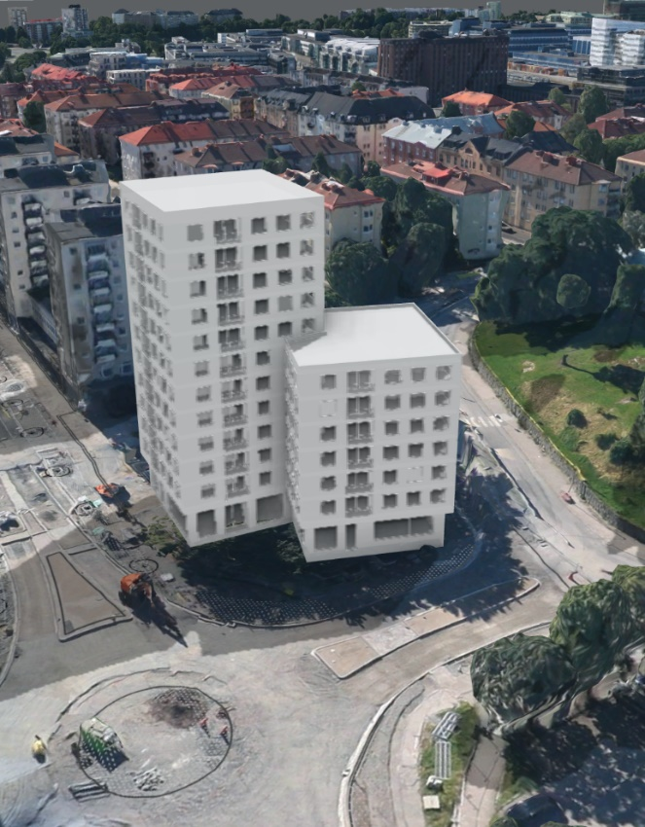
Involvere innbyggerne og beslutningstakere
- Hvordan kan vi få en bedre forståelse av hva som er planlagt?

Slide 22
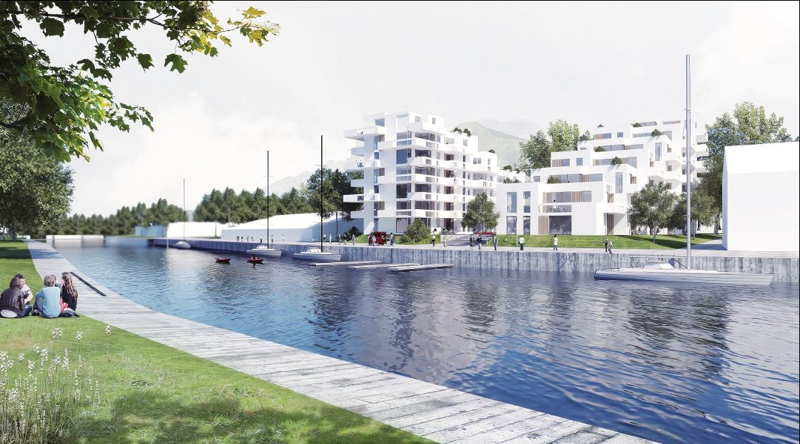
Notes:
Eksempel fra Larvik

Slide 23
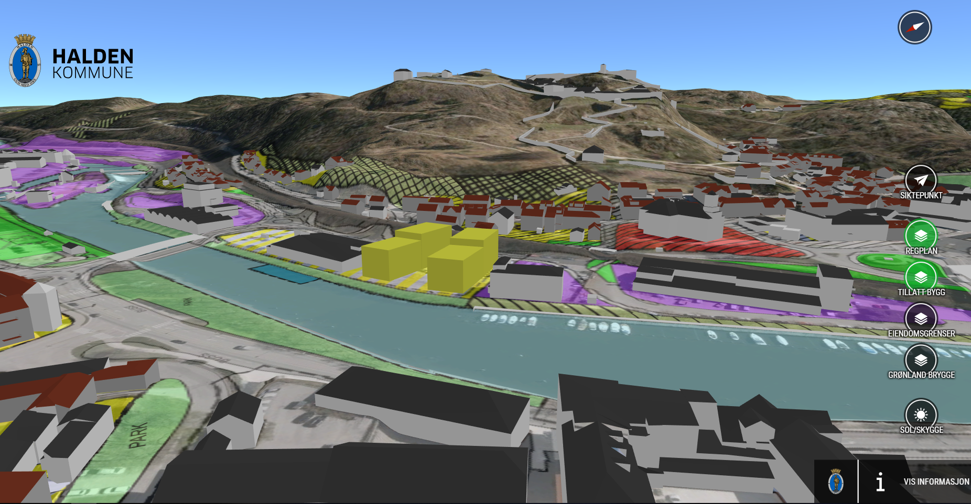

Slide 24
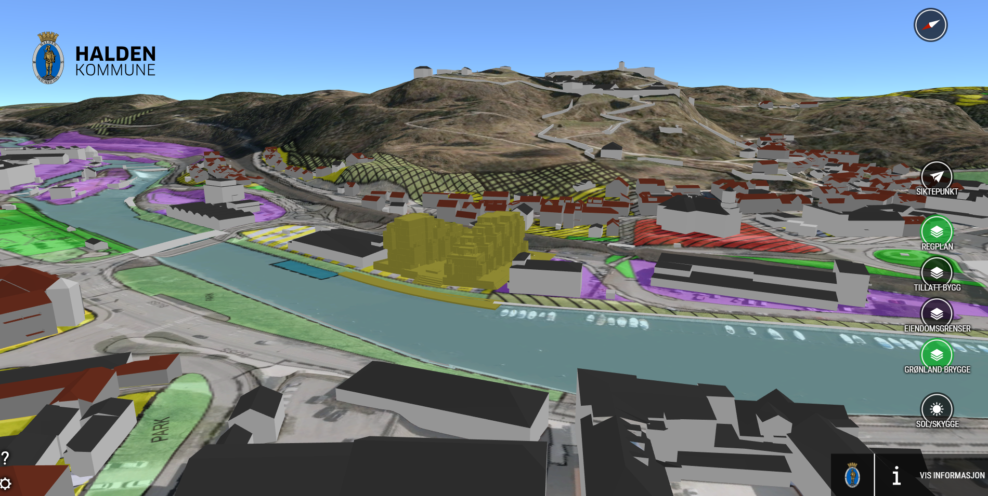

Slide 25
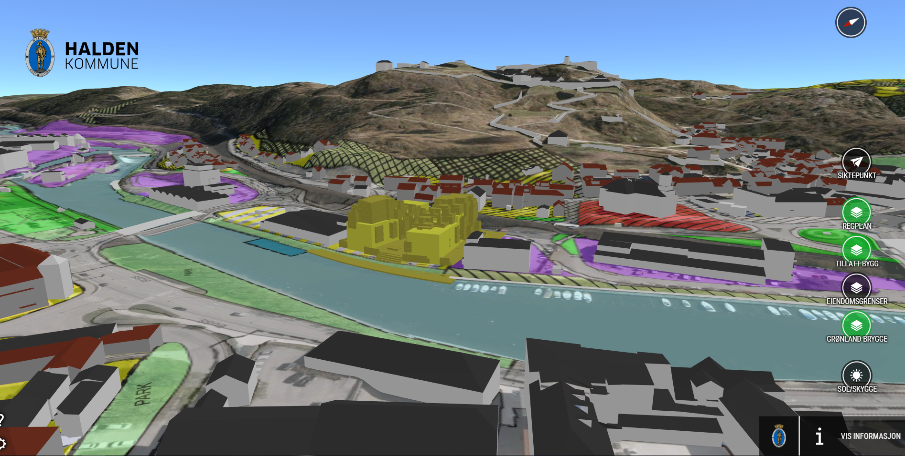

Slide 26
Kommunereformen
- KMD-prosjekt i Stavanger og Sandnes kommune

Slide 27
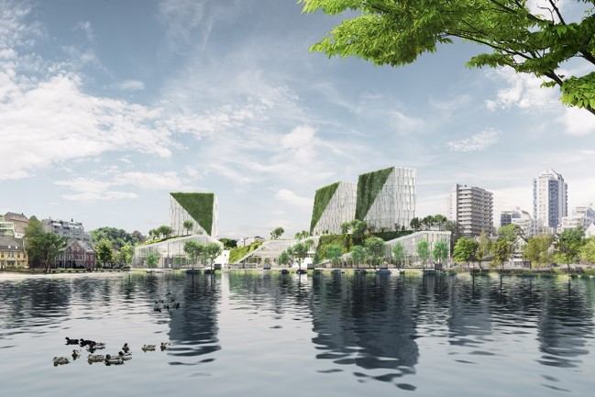
Kmd prosjekt – stavanger og sandnes
Bedre visualisering av planer for færre misforståelser og bedre beslutninger
Involvere innbyggerne i planprosessen på en ny og innovativ måte
Sørge for kompetanseheving i bruk av 3D, dataflyt og nye arbeidsprosesser
Tverrfaglig prosjekt mellom Plan-, Geodata- og kommunikasjonsavdelingen
Notes:
Bedre visualisering av planer for færre misforståelser og bedre beslutninger.
Hvordan vil programmet passe inn i dagens planforvaltning?
Dataflyt mellom kommune og konsulenter
Bruk av egne data
Administrere løsningen selv
Involvere innbyggerne i planprosessen på en ny og innovativ måte
Publisere prosjekt
Innbyggerdialog
Erstatter til plandialog eller i kombinasjon?
Spørreundersøkelse for å kartlegge bruk
Sørge for kompetanseheving i bruk av 3D, dataflyt og nye arbeidsprosesser

Slide 28
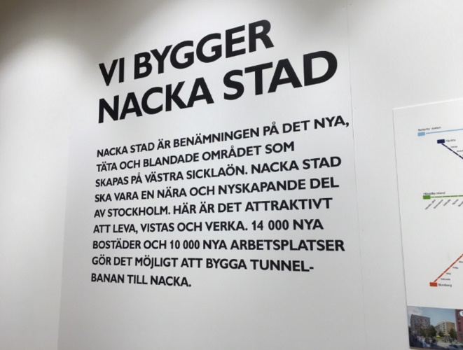
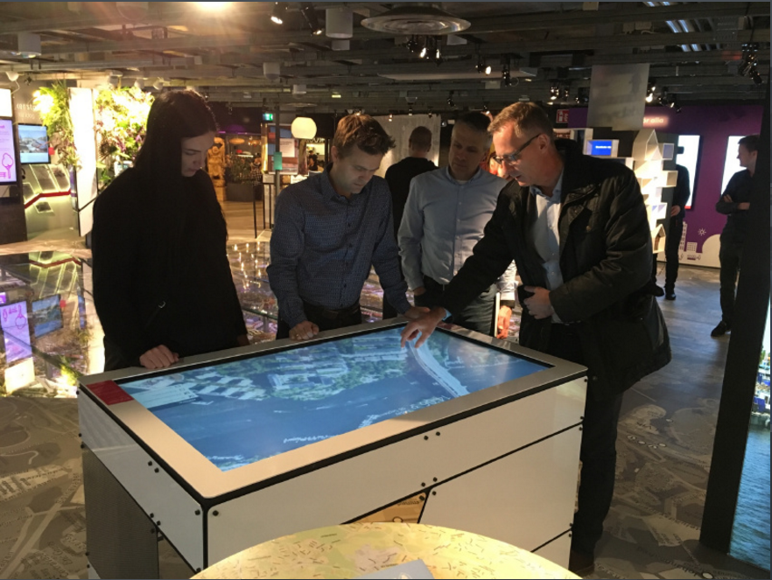
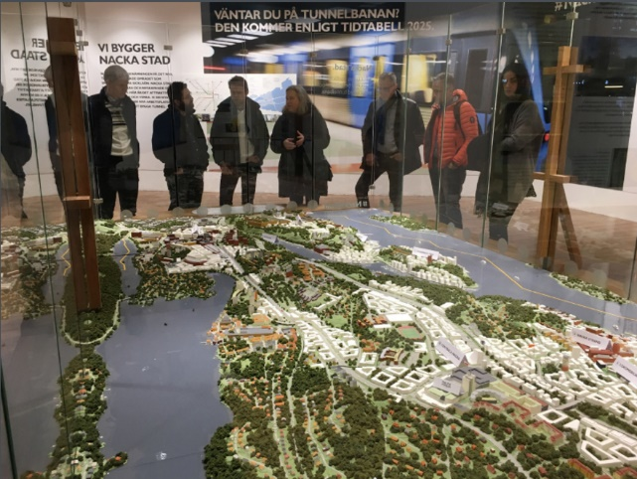
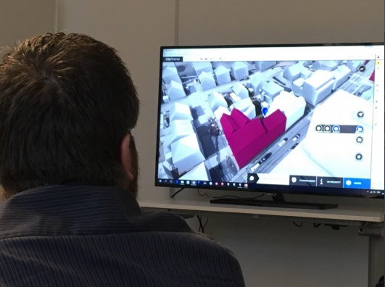
Studietur til Sverige
Stockholmsrommet
Nacka kommune

Slide 29
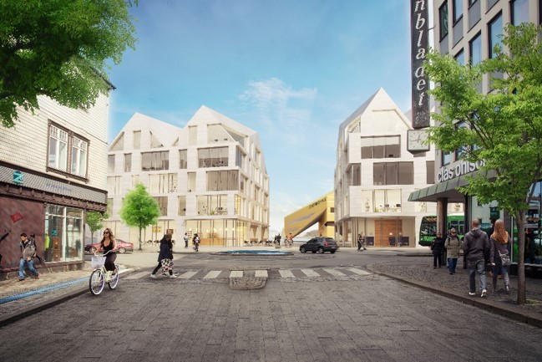
fokusområder
Prosjektet har 2 hovedfokusområder
Private planer – planer på høring
Utvikling av egne planer - få innspill fra publikum
Fokus på dataflyt og visualisering
Formater, konvertering etc.
Etablert gode rutiner for konvertering gjennom FME
Visualisering - hva er godt nok?
Fokus på saksflyt
Rutiner i saksgang plan
Hvor passer dette i den politiske behandlingen

Slide 30
Mål med kommunikativ planlegging
Prosjektgruppen og saksbehandlere forstår informasjonen
Bedre planer
Tidlig samråd og dialog fjerner uklarheter og tar høyde for lokale behov i starten av prosessen
Færre klager og raskere prosess
Kommunisere planer som folk forstår.
Enklere prosess hvor alle har fått mulighet til å påvirke
Mer fornøyde innbyggere

Slide 31
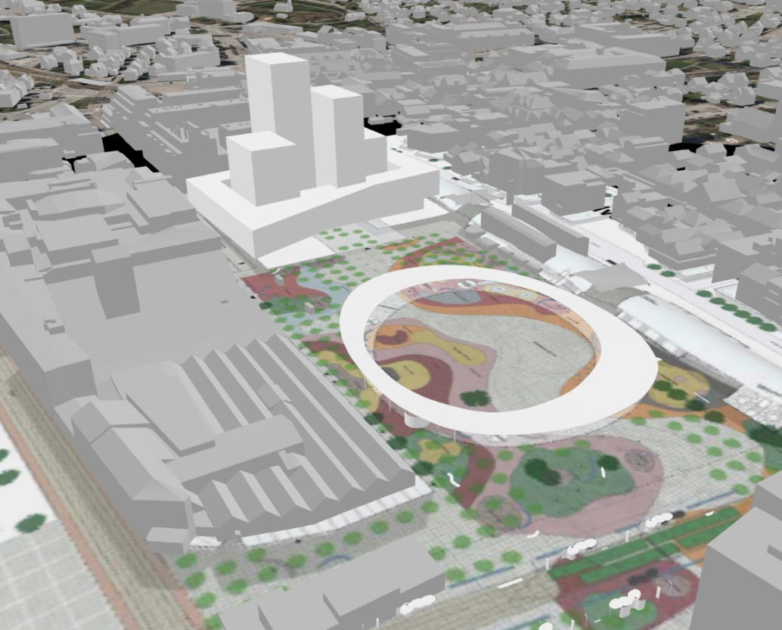
Sandnes kommune
- I sentrum for framtiden
Testet med ferdig behandlet plan - Ruten
Presentasjon av data
Omgivelser
Illustrasjon fra arkitekt
3D-modell fra arkitekt
Internprosjekt for politisk styrings/framdriftsmøte
Publisering i midten av mai
Notes:
Arkitektene ikke så fornøyd med at presentasjonen

Slide 32
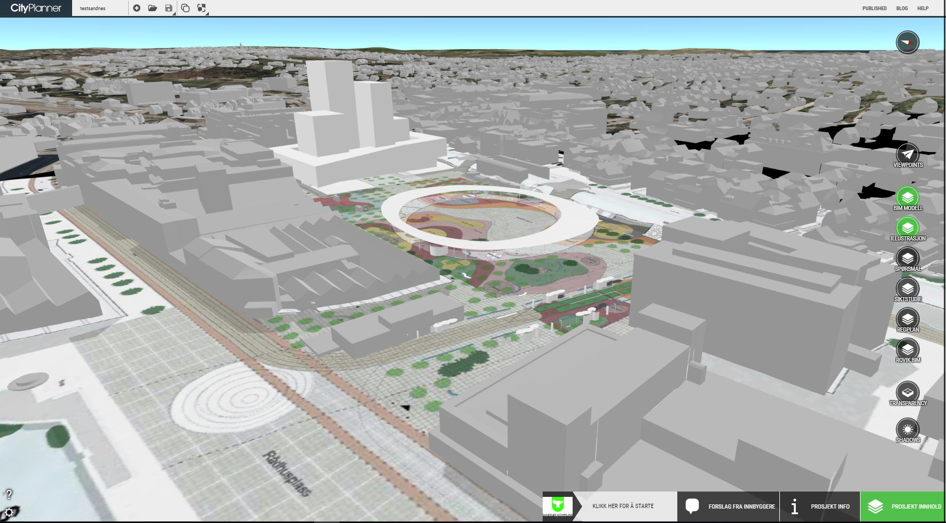

Slide 33
Stavanger kommune
- Sammen for en levende by
Fokus på å finne løype for dataflyt av 3D modeller
Jobbet med presentasjon av ulike alternativ for nybygg
Planleggerne styrer hva som skal vises
Vurdering ved publikasjon
Tilbakemelding ved marker i kart
Tilbakemelding per bygg

Slide 34
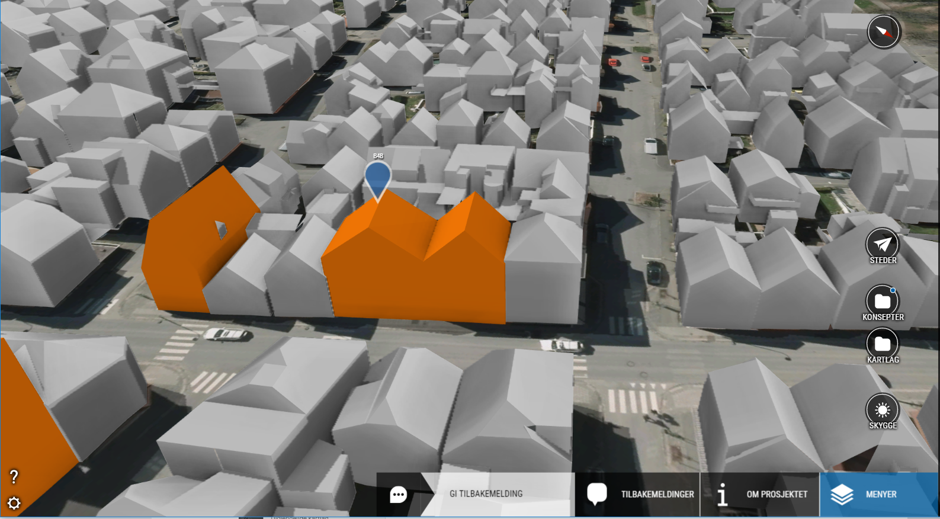

Slide 35
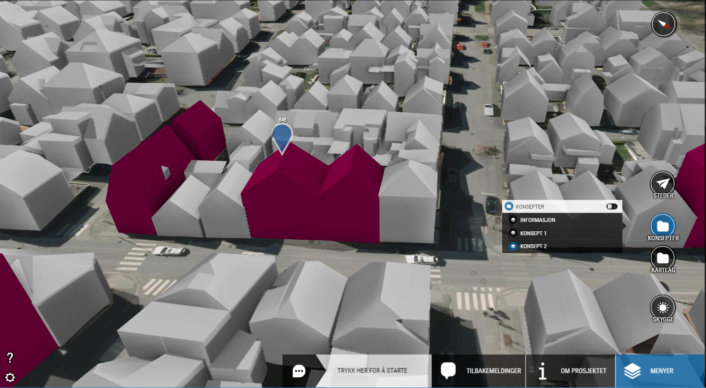

Slide 36
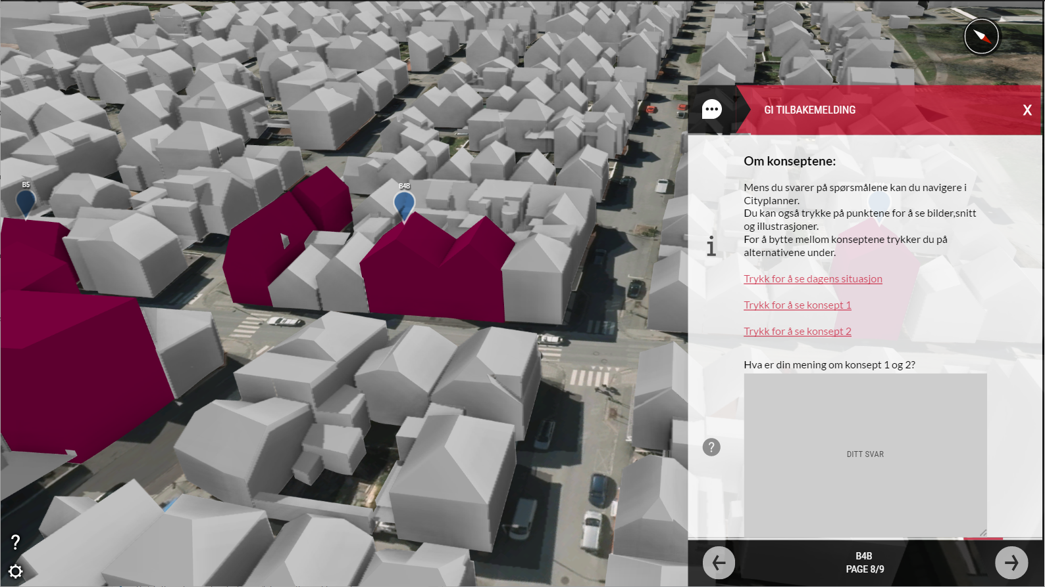

Slide 37
Hva skal til for å komme i gang?
- fokuser på det som skal presenteres

Slide 38
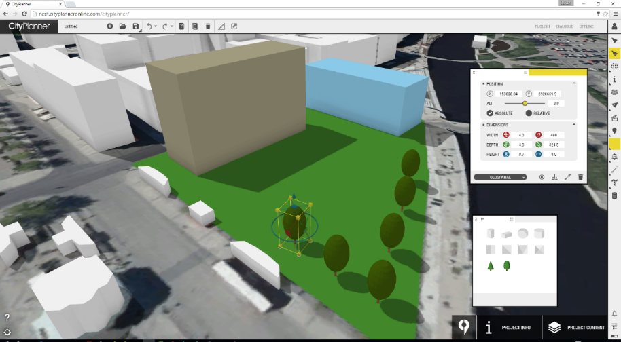
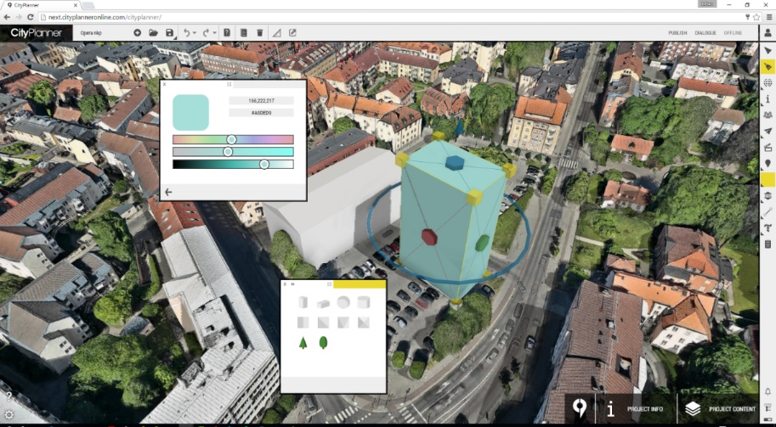
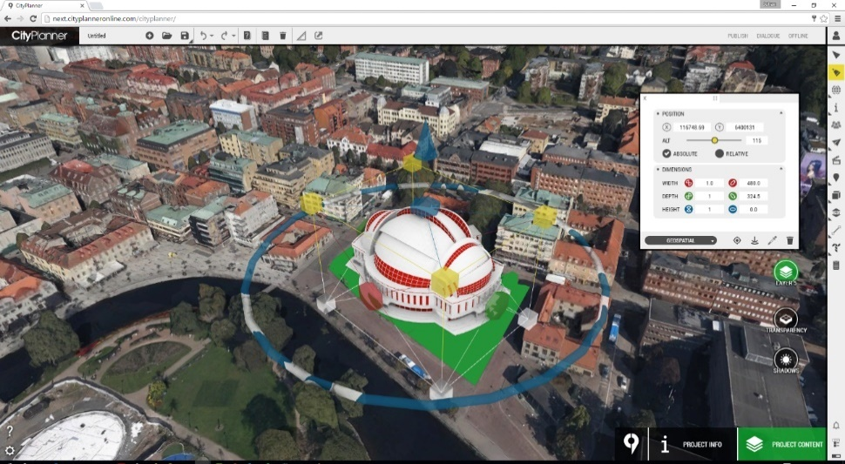
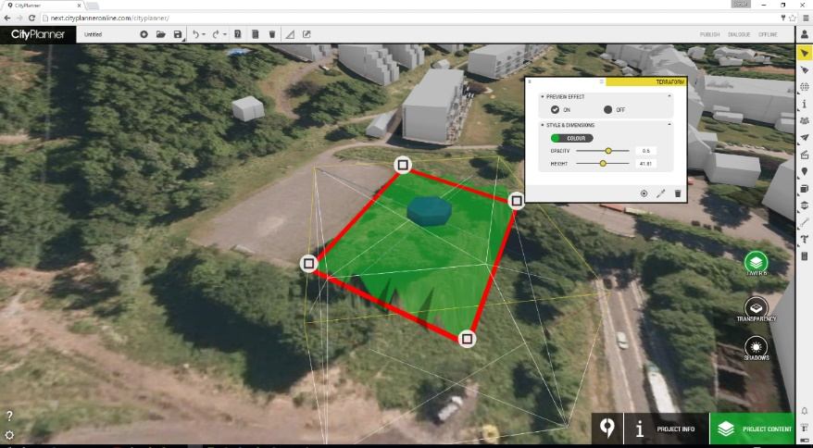
Fokuser på det som skal presenteres!
Notes:
Ingen installasjon
Alt skjer i nettleseren
CAD, BIM, 3D-modeller

Slide 39
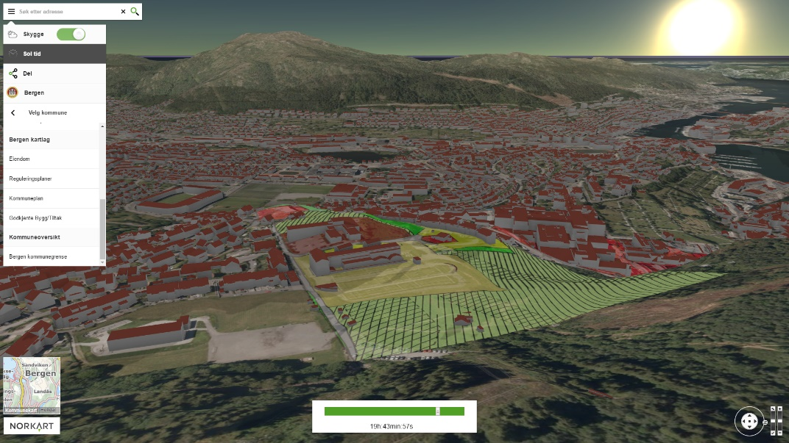
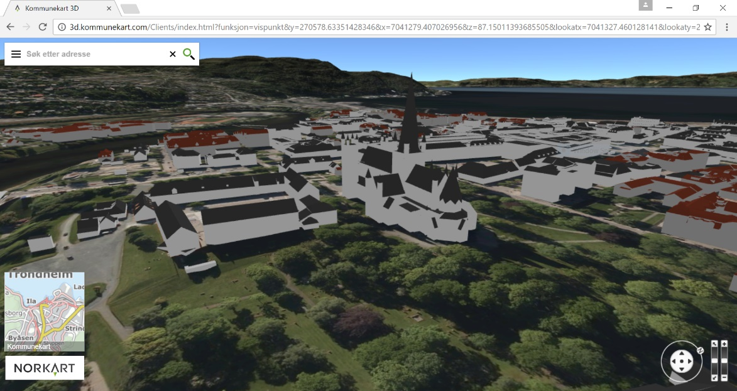
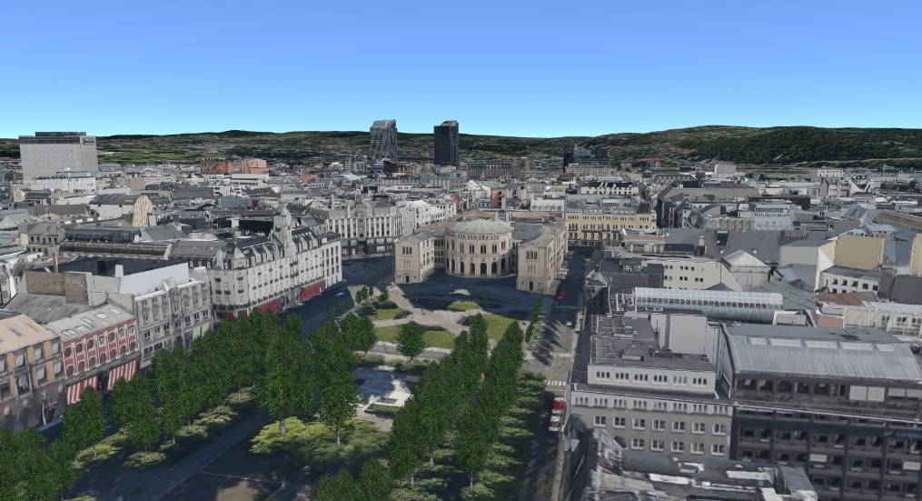
Leveres med ferdig 3D-modell
Notes:
Egne 3D-modeller
Open Street Map

Slide 40
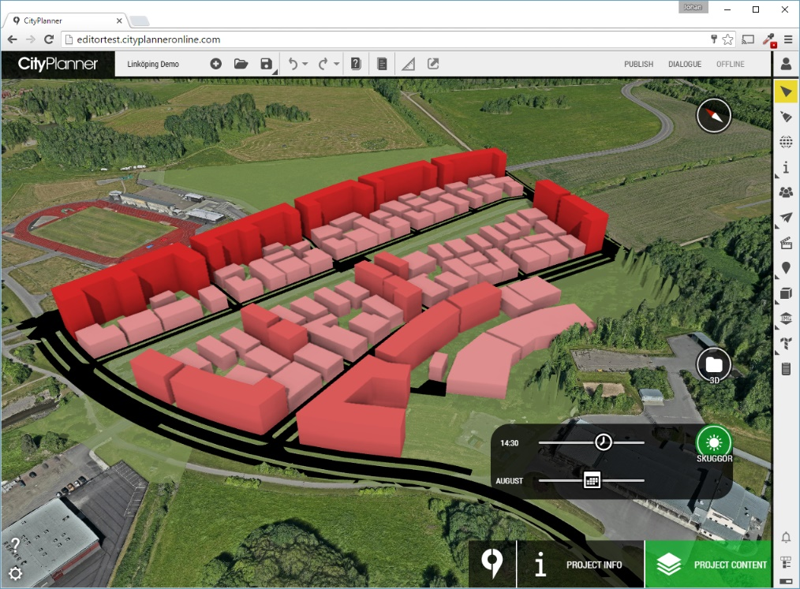
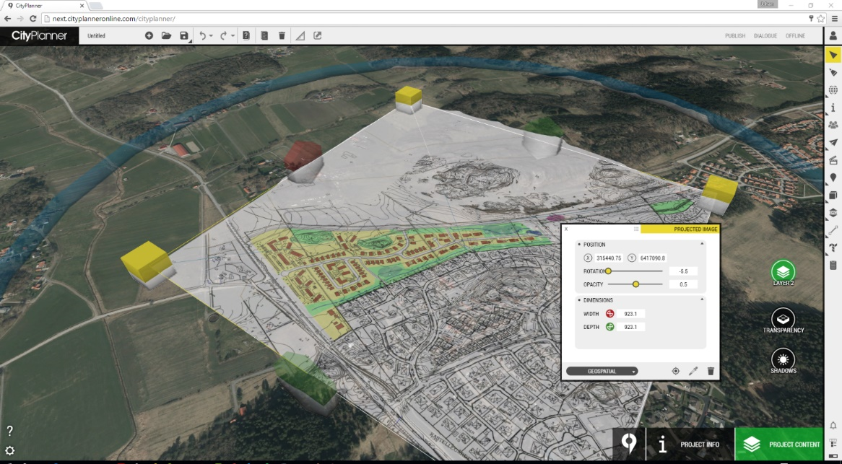
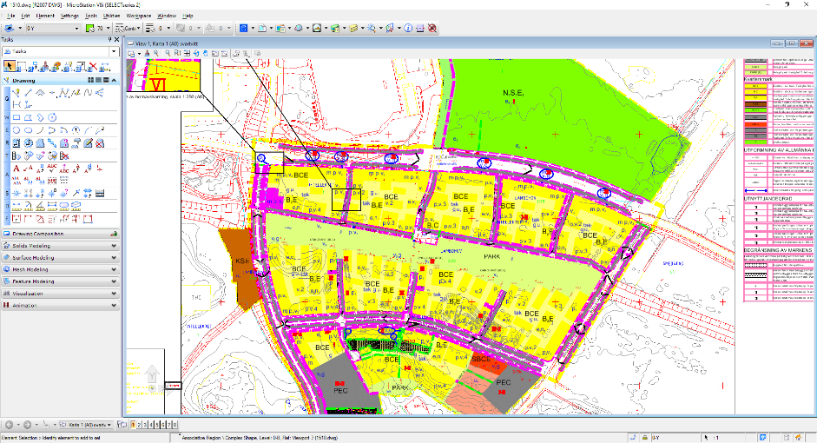
Import av rasterbilder, vektordata og BIM
Notes:
Ikke avhengig av GIS eller forvaltningssystem
Fungerer godt sammen med QGIS eller andre GIS-system

Slide 41
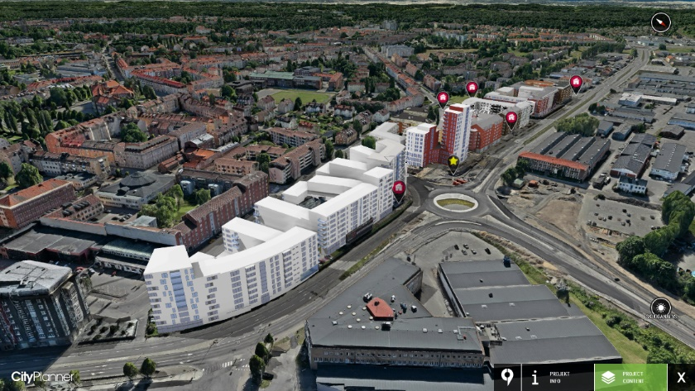
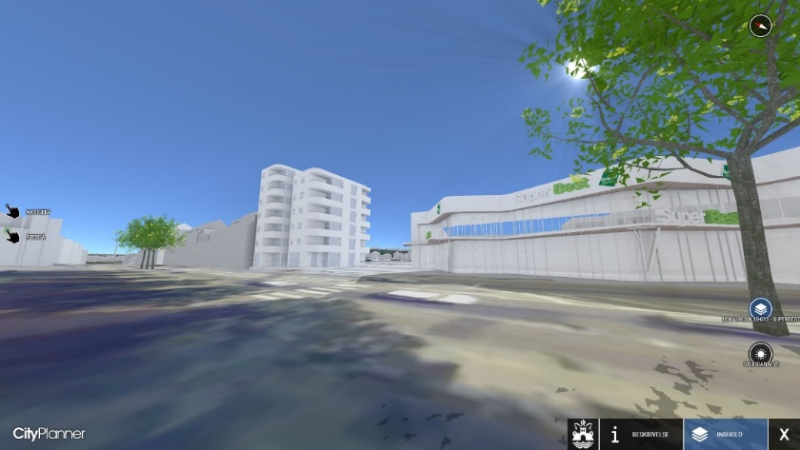
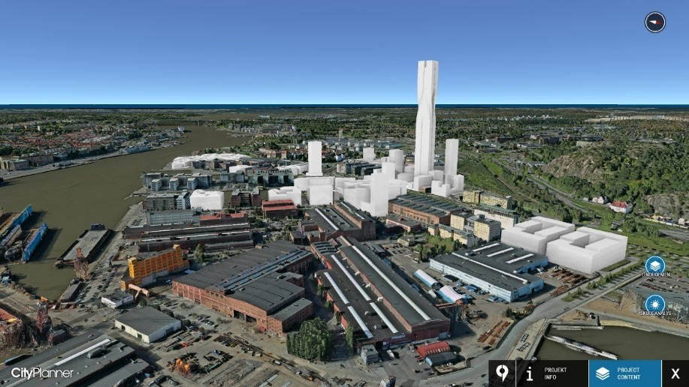
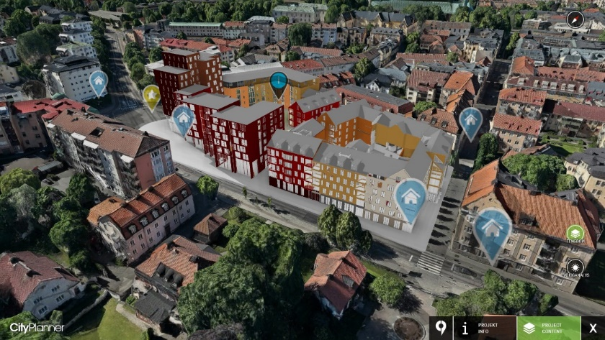
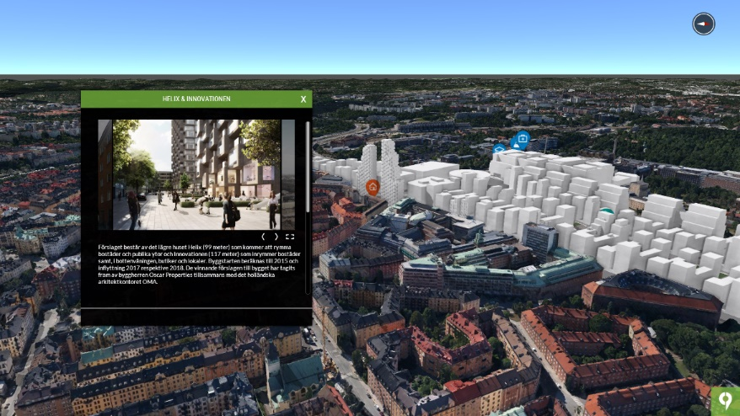
Kommunikasjon

Slide 42
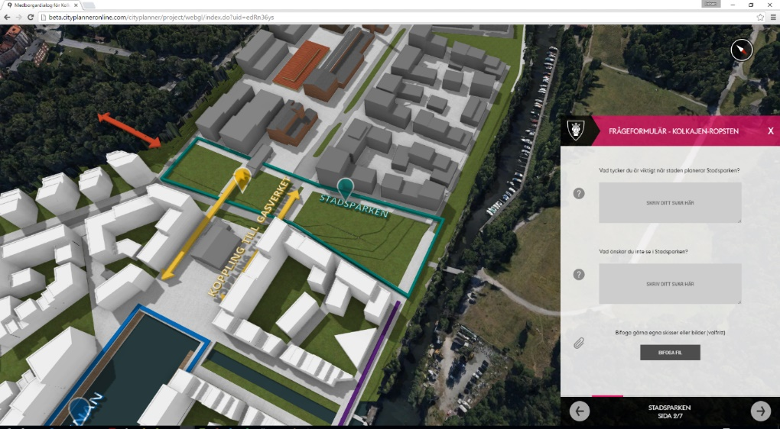
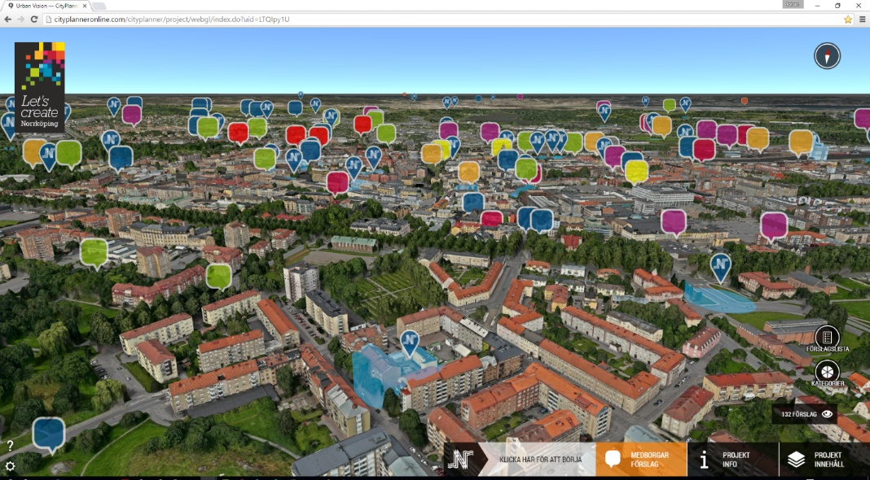
Innbyggerdialog

Slide 43
Cityplanner
- hvordan jobber man med CityPlanner
Konstruktør
Konsulent
Arkitekt
Egne ansatte
Opprett prosjekt
Editere terreng + bygg. Annet underlag
Prosjektere modell i f.eks. ArchiCAD eller AutoCAD
Importer i CityPlanner
Ferdigstill prosjekt og publiser/del

Slide 45
Takk for oppmerksomheten!

Slide 46
Kontaktinfo:
Navn: Erik Landsnes
E-post: erik.landsnes@norkart.no
Mobil: 454 01 006
www.norkart.no

